Slide 1

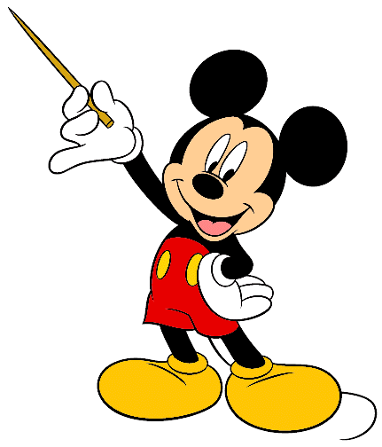

Интерактивная презентация на тему: «Фрукты и овощи»

Slide 2

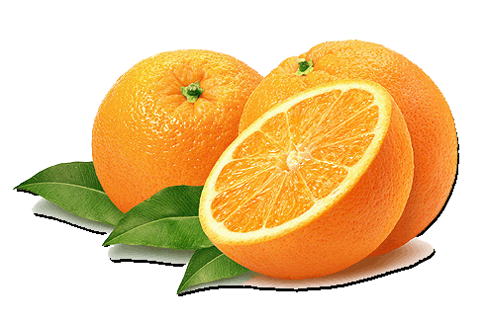
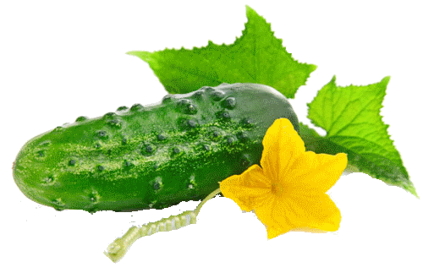
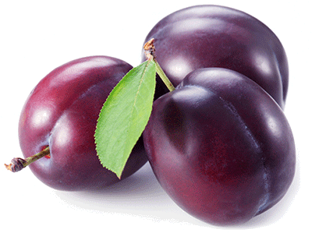
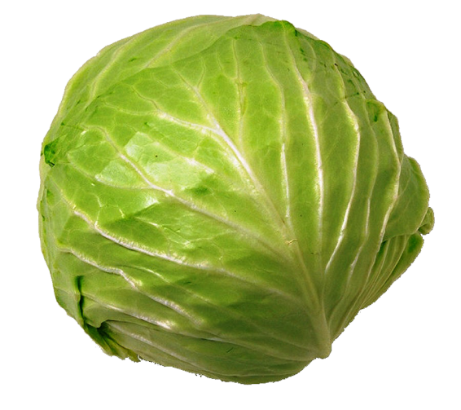
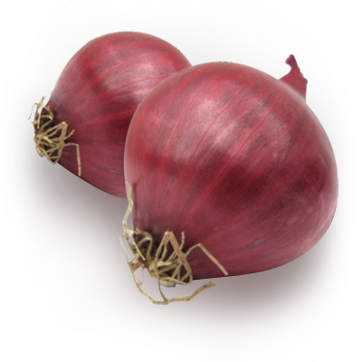
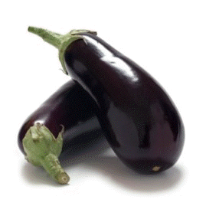
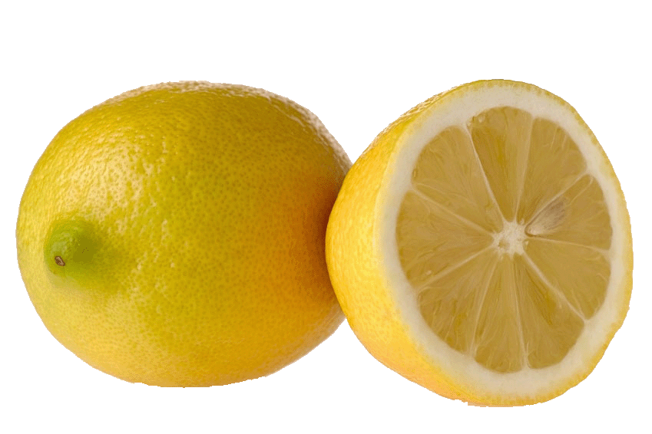
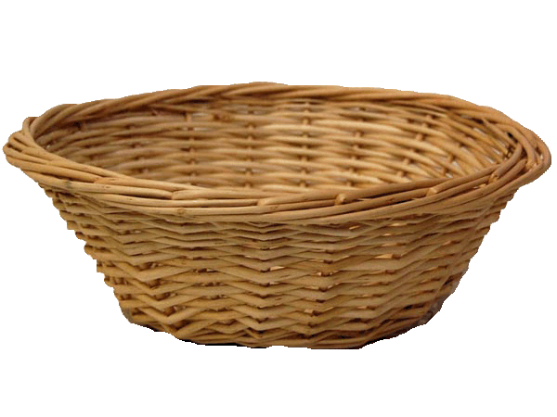
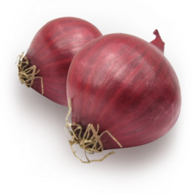
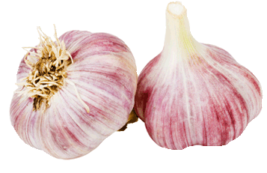
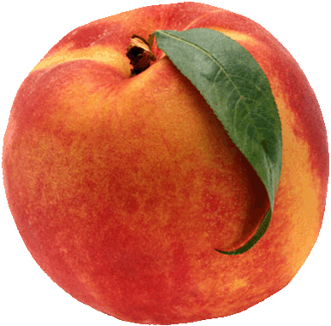
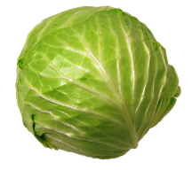
СОБЕРИ В КОРЗИНУ ВСЕ ОВОЩИ

Slide 3

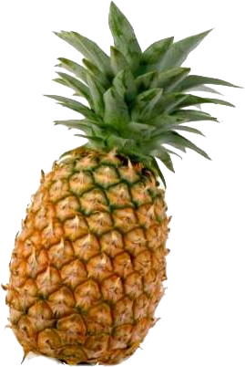
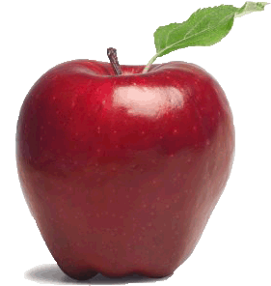
НАЙДИ ЛИШНЕЕ
Молодец!

Slide 4

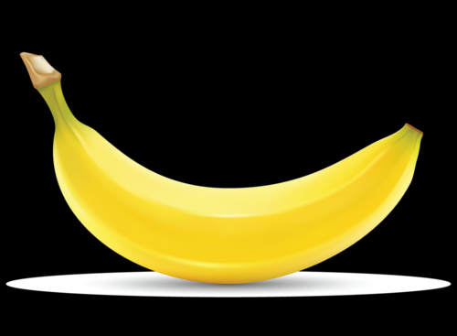
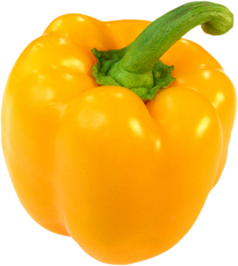
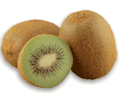
СОБЕРИ В КОРЗИНУ ФРУКТЫ ЖЕЛТОГО ЦВЕТА

Slide 5

ЗАГАДКИ
Сидит дед, во сто шуб одет,
Кто его раздевает,
Тот слёзы проливает.
Огурцы они как будто,
Только связками растут,
И на завтрак эти фрукты
Обезьянам подают.
Уродилась я на славу,
Голова бела, кудрява.
Кто любит щи –
Меня в них ищи.

Slide 6
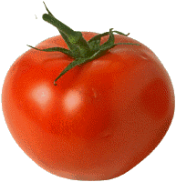
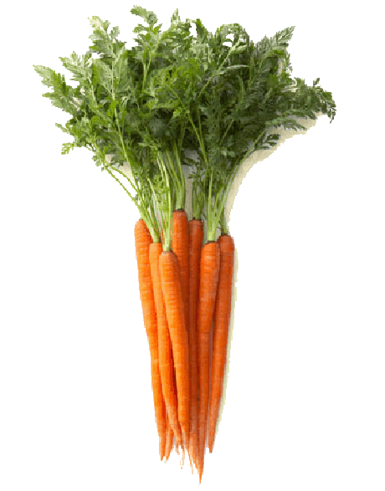
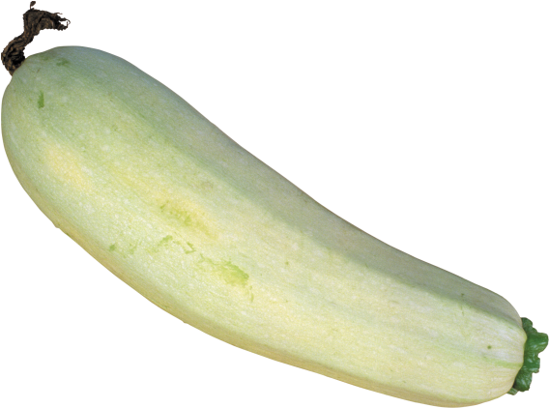
НАЙДИ СРЕДИ ОВОЩЕЙ «КАБАЧОК»

Slide 7
НАЙДИ СРЕДИ ФРУКТОВ «ПЕРСИК»

